Slide 1
Профилактика туберкулёза

Slide 2
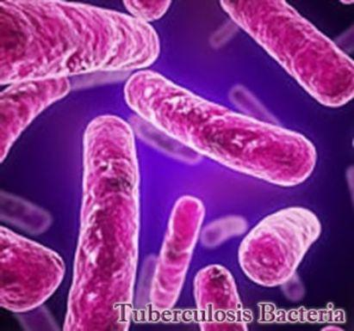
Туберкулёз
– опасное инфекционное
заболевание.
Возбудитель – палочка Коха.
Погибает :
нагревание до 85*С (гибель через 30 мин)
прямые солнечные лучи (гибель через 2 часа)

Slide 4
Нормативные документы.
ПРИКАЗ МИНИСТЕРСТВА
ЗДРАВООХРАНЕНИЯ РФ
№ 109
от 21 марта 2003 г.
"О совершенствовании противотуберкулезных
мероприятий в Российской Федерации"

Slide 5
Признаки заболевания :
повышенная температура тела в течении
длительного периода (37,2-37,8 С )
беспричинная усталость
снижение веса при сохранении
обычного рациона питания
кашель более 3-х недель
обильная потливость (особенно в
ночное время)
боль в груди, связанная с дыханием

Slide 6
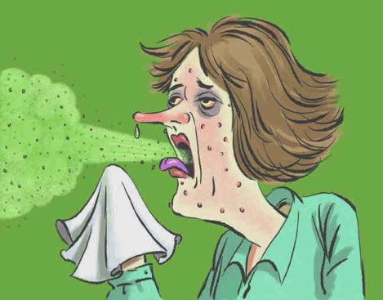
Диагностика туберкулёза
флюорография
посев мокроты
реакция Манту
изучение анамнеза, жалоб
клинический анализ крови и мочи

Slide 7
Меры профилактики туберкулеза Здоровый образ жизни: - правильное питание - регулярная физическая активность - полноценный отдых - отказ от курения, алкоголя, наркотиков. Соблюдение правил личной гигиены
- мытье рук, посуды с использованием моющих средств и проточной воды
- влажная уборка и проветривание жилых помещений - обязательная термическая обработка мяса и молока - пользование индивидуальными гигиеническими средствами и посуды Обязательная вакцинация БЦЖ при рождении и ревакцинация в 6-7 лет. Своевременная диагностика туберкулеза и завершение полного курса лечения.

Slide 8
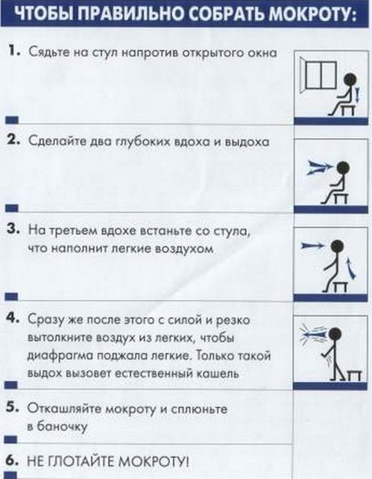

Slide 9
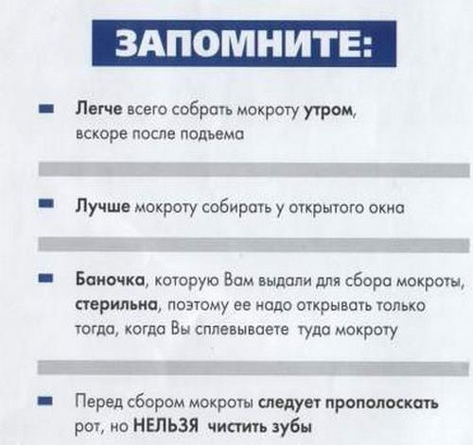

Slide 10
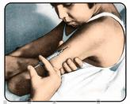
Вакцинация БЦЖ
Техника введения вакцины БЦЖ – внутрикожно, в левое плечо, на границе верхней и средней трети.
Развитие местной поствакцинальной реакции
Инфильтрат Пустула Корочка Рубчик
(через 2 мес.) (через 3 мес.) (через 4 мес.) (через 6 мес.)

Slide 11
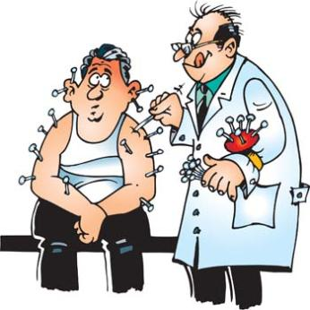
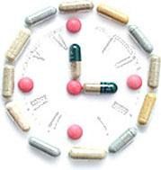
При выявлении туберкулёза
не занимайтесь самолечением

